Slide 1

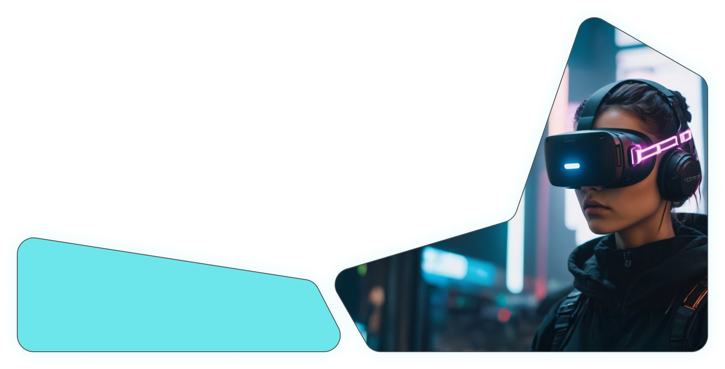
Хакатон
Цифровые миры: VR созидатели 2024

Slide 2

VR-визуализация результатов расчета упруго-массовых моделей летательных аппаратов
#участник
АКсессуары для спутника Шиповалов Матвей – капитан
Политов Дмитрий
Морозов Владимир
Смирнов Калислав

Slide 3
#участник
Трек инженерный

Slide 4
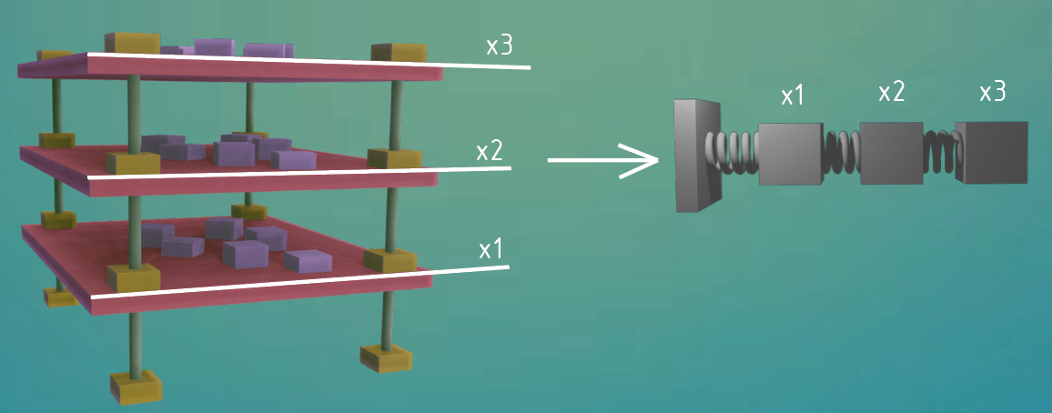
Описание проекта
Цель проекта – создание VR-инструмента постпроцессинга, пригодного для инженерных расчетов, который может быть использован в учебном процессе и практику проектирования ЛА.
Задача проекта – создание программного комплекса, состоящего из связки CAE-модуля для расчета колебаний и сцены VR Concept для постпроцессинга расчетов колебаний со связью между ними при помощи протокола UDP.
Выбранная тематика проекта – машиностроение, высшее образование, подготовка специалистов в области теории механических колебаний.
Проект направлен на улучшение понимания теории механических колебаний у студентов, предоставляя им возможность визуализировать собственные формы упруго-массовой модели во времени. Визуализация собственных форм колебаний помогает студентам понять их движение и развитие во времени, что, в свою очередь, способствует повышению качества обучения и улучшению усвоения материала.

Slide 5
Общий план
Общее количество сцен – 3
Типы необходимых объектов
Упрощенная модель космического аппарата – 1 шт.
Упруго-массовая модель космического аппарата – 1 шт.
Панель управления сценой – 1 шт.
Основной функционала
Визуализация геометрического соотношения между моделью космического аппарата и его упруго-массовой моделью
Визуализация собственных форм колебаний упруго-массовой модели
Визуализация особых режимов колебаний системы
Сценарий
Первая сцена показывает переход от модели космического аппарата к его упруго-массовой модели, используемой в теории механических колебаний.
Переход на вторую сцену, где происходит визуализация первой формы собственных колебаний представленной упруго-массовой модели. Пользователь может менять номер формы, взаимодействуя с интерфейсом сцены.
Переход на третью сцену, где пользователь может детально изучить особые режимы движения для представленной упруго-массовой модели.

Slide 6
Детали по треку «Инженерный»
Список и описание 3D-моделей:
Космический аппарат – объект, по которому будет строиться упруго-массовая модель.
Упруго-массовая модель – массив примитивов, состоящий из 3D-моделей масс и жесткостей, который является математической аналогией космического аппарата.
Требования к детализации и технологическому процессу
Глубокой детализации и проработки текстур не требуется. Создаваемая сцена должна обладать общим представлением внешнего вида летательного аппарата.
Модель должна позволять демонстрировать формы собственных колебаний, а также законы движения конструкции в процессе заданного режима движения.
Необходимо реализовать возможность динамической регулировки скорости колебаний и переключения между их формами.

Slide 7
Оформление и сценарий сцен
Подробное описание каждой сцены:
В сцене находятся космический аппарат и его упруго-массовая модель. Обе модели представлены в реальном размере, что позволяет пользователю оценить габариты исследуемого объекта.
В сцене находится упруго-массовая модель для которой происходит анализ форм собственных колебаний. Она представляет собой набор примитивов, каждый из которых управляется при помощи данных пересылаемых через протокол UDP, пакеты для которого собираются на языке Python и отправляются в VR Concept через плагин «SimulationManager». Данные в Python генерируются исходя из заявленных матриц жесткости и масс для модели.
В сцене находится упруго-массовая модель для которой задан особый режим колебаний. В результате пост-процессинга в сцене VR Concept визуализируются законы движения модели.
Визуальное оформление сцены
3D-модель импортируется из сторонней программы вместе с ее текстурами.
Окружение выбирается в соответствии с целями и задачами обозначенного проекта
Базовая плоскость, свет импортируются из сторонней программы.
Сценарии взаимодействия
Во второй сцене предусматривается выбор номера формы колебаний, а также настройка скорости анимации с помощью ползунков на панели управления.
Во второй сцене предусматривается настройка силы и частоты внешнего воздействия, оказываемого на исследуемую упруго-массовую модель.
Ожидаемые результаты проекта
Создание инструмента построцессинга, пригодного для инженерных расчетов, который может быть использован в учебном процессе и в практике проектирования ЛА.
Получение инструмента для расчета и визуализации данных, который планируется внедрить в НПО Машиностроения и МГТУ в учебном процессе.

Slide 8
Ожидаемые результаты проекта
Создание инструмента постпроцессинга, пригодного для инженерных расчетов, который может быть использован в учебном процессе и практику проектирования ЛА.

Slide 9
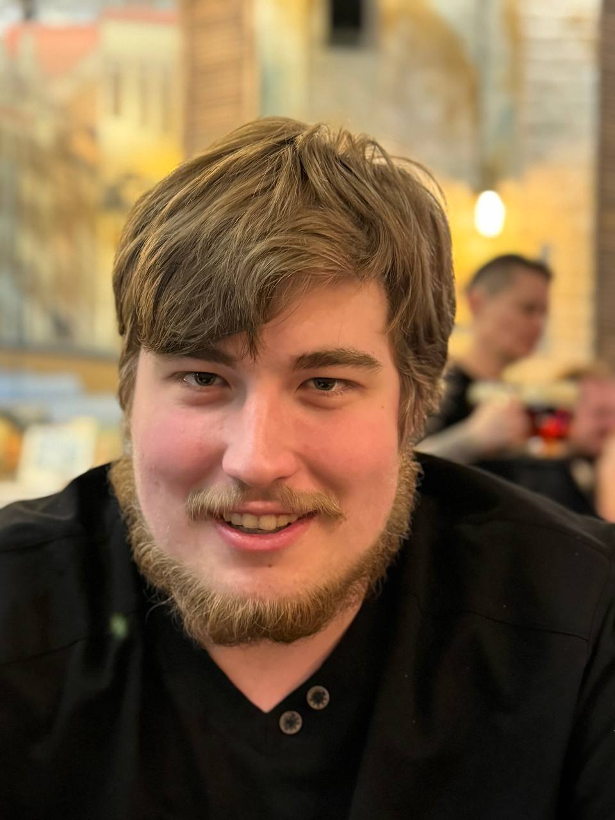
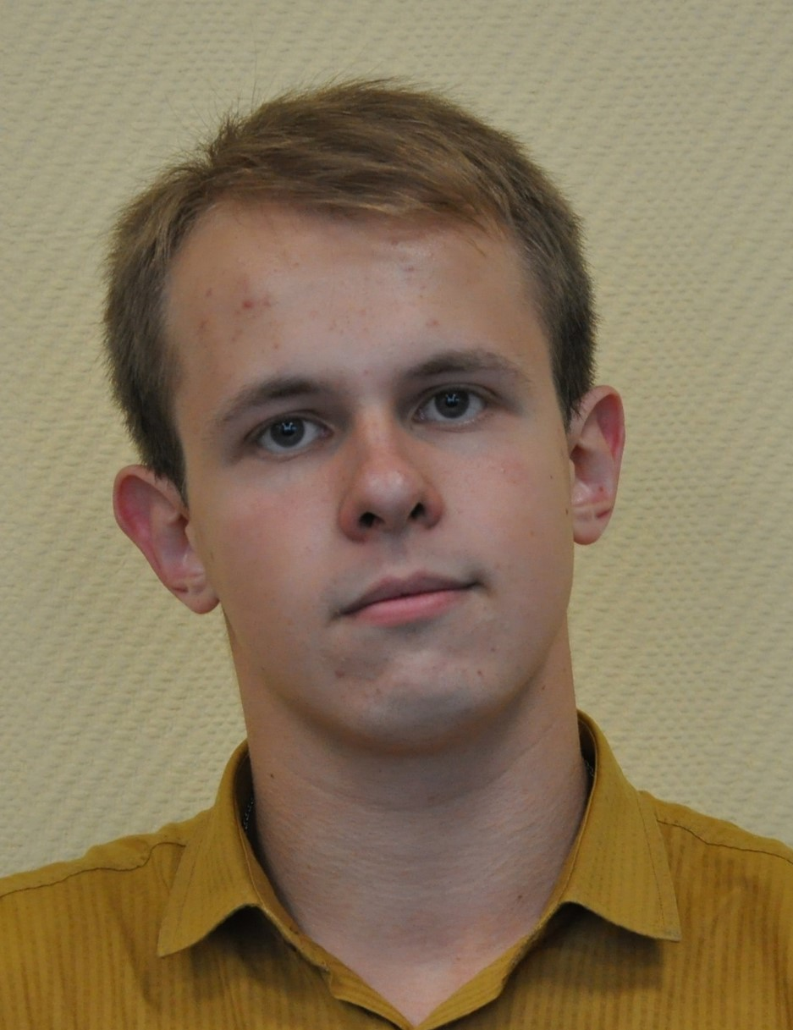


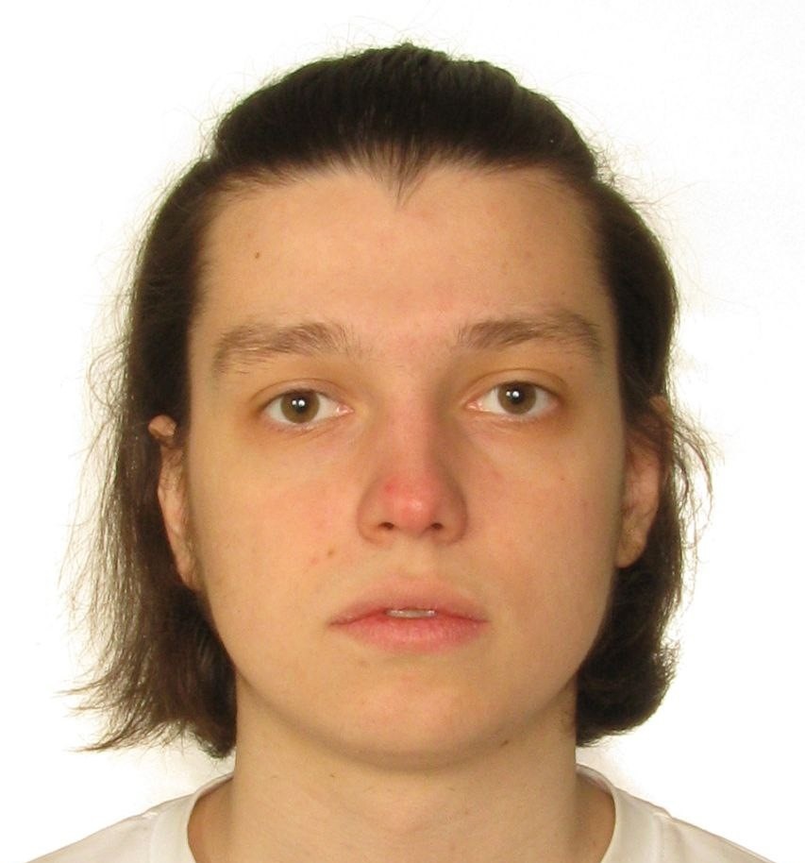
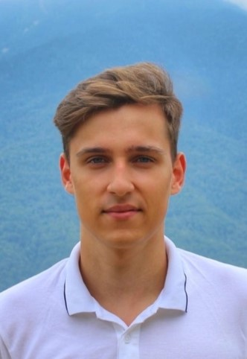


Дмитрий Политов
Техническая часть проекта
Владимир Морозов
Теоретическая часть проекта
МГТУ им. Н.Э. Баумана
МГТУ им. Н.Э. Баумана
Калислав Смирнов
Визуальная часть проекта
Матвей Шиповалов
Капитан команды
МГТУ им. Н.Э. Баумана
МГТУ им. Н.Э. Баумана

